Slide 1
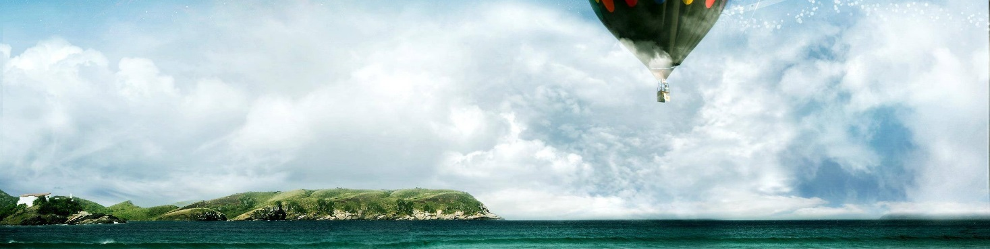
5
Литературный вечер
БЕЗ МИНУТ В ПУТИ ...
уже сегодня

